Slide 1
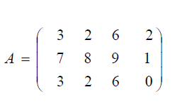
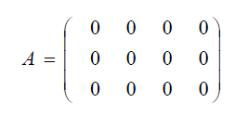
1-Définition d'une matrice Une matrice m×n est un tableau de nombres à m lignes et n colonnes. Les nombres qui composent la matrice sont appelés les éléments de la matrice (ou aussi les coefficients). Une matrice à m lignes et n colonnes est dite matrice d’ordre (m, n) ou de dimension m × n. L’ensemble des matrices à m lignes et n colonnes à coefficients réels se note Mm,n(R).
Chapitre III/Matrice d’Hadamard
I-Rappels et définitions
A est une matrice de 3 lignes et 4 colonnes.
2-Cas particuliers
*Une matrice A dont tous les éléments sont nuls est appelée matrice nulle
*Une matrice ne contenant qu’une ligne (matrice 1 × n) est appelée matrice-ligne, ou encore vecteur ligne.
*Une matrice ne contenant qu’une colonne (matrice m × 1) est appelée matrice-colonne, ou encore vecteur-colonne.
3
2
6
0

Slide 2
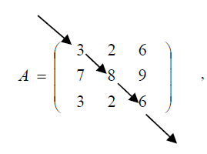
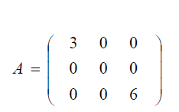
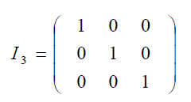
3-Matrice carrée Une matrice ayant le même nombre de lignes et de colonnes (matrice m×m) est appelée matrice carrée. L’ensemble des matrices carrées d’ordre m à coefficients réels se note Mm,m(R) ou plus simplement Mm(R). Dans une matrice carrée, la diagonale est constituée des éléments situés sur la diagonale de la matrice.
La diagonale d’une matrice
La diagonale de A est la suite des éléments dans la direction des flèches (3, 8, 6)
4-Matrice diagonale
Une matrice carrée dont tous les éléments en dehors de la diagonale sont nuls (certains éléments de la diagonale peuvent aussi être nuls) est appelée matrice diagonale
5-Matrice identité
On appelle matrice identité d’ordre n, la matrice carrée dont les éléments de la diagonale sont égaux à 1 et tous les autres sont égaux à 0. on la note In.
est une matrice identité d’ordre 3
est une matrice

Slide 3
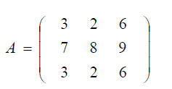
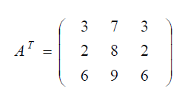
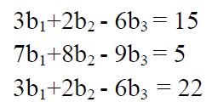
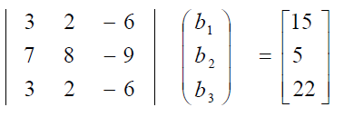
Soit M une matrice m×n. La transposée de la matrice M est la matrice n×m notée MT dont les lignes sont les colonnes de M et les colonnes sont les lignes de M.
6-Transposée d’une matrice
7-Produit de matrices
Le système d'équations suivant peut être réécrit sous la forme matricielle: X . B = Y
Matrice X
Vecteur B
Vecteur Y
Avec :
Vecteur Y: Matrice formée d'une seule colonne
Vecteur B: Matrice formée d'une seule colonne
Matrice X: [xij] où xij est l'élément courant avec i: indice de la ligne et j indice de la colonne

Slide 4
II-Matrices d’Hadamard
1-Introduction
Une matrice de Hadamard est une matrice carrée dont les coefficients sont tous 1 ou –1 et dont les lignes sont toutes orthogonales entre elles. Le nom retenu pour ces matrices rend hommage au mathématicien français Jacques Hadamard, même si les premiers exemples systématiques sont dus à James Joseph Sylvester.
1-Construction d’une matrice d’Hadamard
Les matrices d’Hadamard sont ainsi nommées suite aux travaux de Jacques Hadamard. En effet, en 1893, Hadamard a montré que n’importe quelle matrice. Hadamard a montré que n’importe quelle matrice H= (h_{ij})
de taille telle que a un déterminant qui vaut au plus n^{1/2}, avec égalité seulement si
H H^{T} = nI
Intéressons-nous maintenant à la construction d’une telle matrice. Peut-on en faire de tout ordre ? Comment conserver la propriété exprimée ci-dessus ? Pour construire des matrices d’Hadamard d’ordre 2^{m}
on a la méthode de construction par récurrence suivante : On pose H₀ matrice de taille 1𝗑1 avec donc comme seule composante 1, et H₁ la matrice
Et d’autres matrices H₂

Slide 5
III-Matrices d’Hadamard et plans d’expériences
Les matrices d’ Hadamard sont des matrices optimales pour les plans d'expériences sans interactions. Voici les plans pour 2, 3, 4 et 7 facteurs. Ce type de plan permet d'avoir une première évaluation des influences des facteurs sur la réponse expérimentale avec très peu d'essais à réaliser même pour un nombre de facteurs significatif. Il est souvent utilisé en première approche.
N | X1 | X2 | X3 | X4
1 | +1 | +1 | +1 | -1
2 | -1 | +1 | +1 | +1
3 | -1 | -1 | +1 | +1
4 | +1 | -1 | -1 | +1
5 | -1 | +1 | -1 | -1
6 | +1 | -1 | +1 | -1
7 | +1 | +1 | -1 | +1
8 | -1 | -1 | -1 | -1
N | X1 | X2 | X3
1 | +1 | +1 | -1
2 | -1 | +1 | +1
3 | +1 | -1 | +1
4 | -1 | -1 | -1
N | X1 | X2 | X3 | X4 | X5 | X6 | X7
1 | +1 | +1 | +1 | -1 | +1 | -1 | -1
2 | -1 | +1 | +1 | +1 | -1 | +1 | -1
3 | -1 | -1 | +1 | +1 | +1 | -1 | +1
4 | +1 | -1 | -1 | +1 | +1 | +1 | -1
5 | -1 | +1 | -1 | -1 | +1 | +1 | +1
6 | +1 | -1 | +1 | -1 | -1 | +1 | +1
7 | +1 | +1 | -1 | +1 | -1 | -1 | +1
8 | -1 | -1 | -1 | -1 | -1 | -1 | -1
N | X1 | X2
1 | +1 | +1
2 | -1 | +1
3 | +1 | -1
4 | -1 | -1
2 facteurs et 4essaies
3 facteurs et 4essaies
4 facteurs et 8essaies
7 facteurs et 8essaies

